Slide 1
2д Пошаговая карточная игра с элементами автобатлера
У игрока на столе стоит его фигурка со очками здоровья
Игрок начинает игру с X карт
Когда игрок использует карту на свободное место то она исчезает и на месте появляется предмет
У предметов есть свои очки прочности, если они опустятся до нуля то предмет сломается и восстановится только в следующем раунде
Если использовать ту же карту на предмет он улучшится
Карты покупаются в магазине между боями
Перед ходом игрок выбирает действия для всех своих предметов за очки энергии(действия могут как наносить урон, так и быть уникальными, зависит от предмета)
Затем начинается ход противника(ов), они ходят по очереди при этом перед их ходом показывается их действие
Игрок побеждает если очки здоровья у фигурки противника опустятся до 0

Slide 2
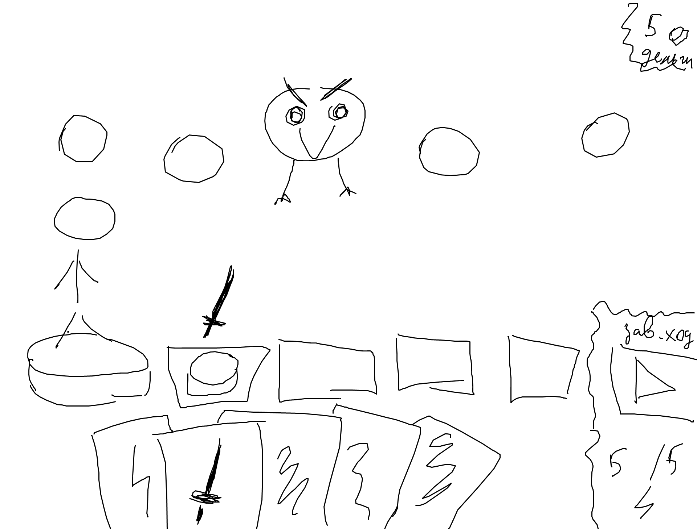

Slide 3
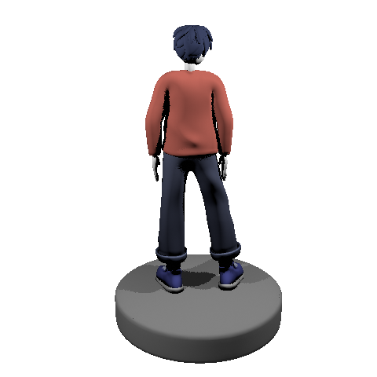
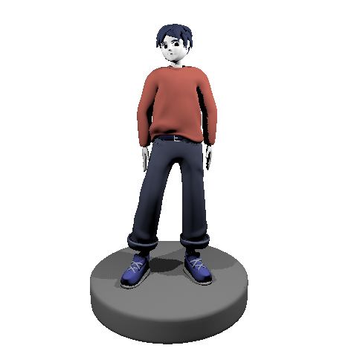
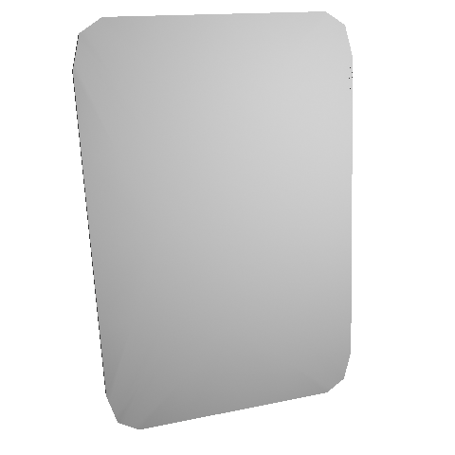
Пример итоговой визуализации (если получится то будут и анимации)

Slide 4
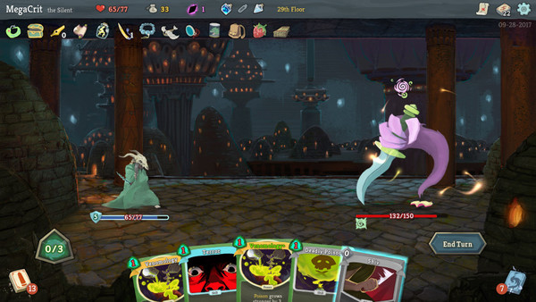
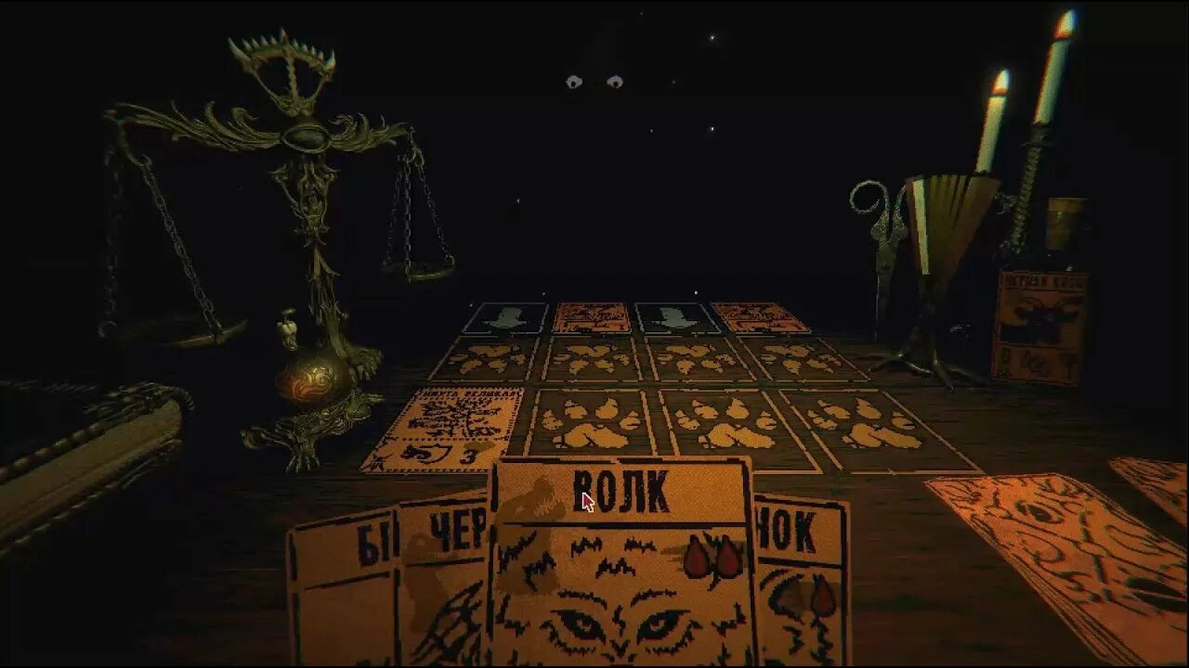
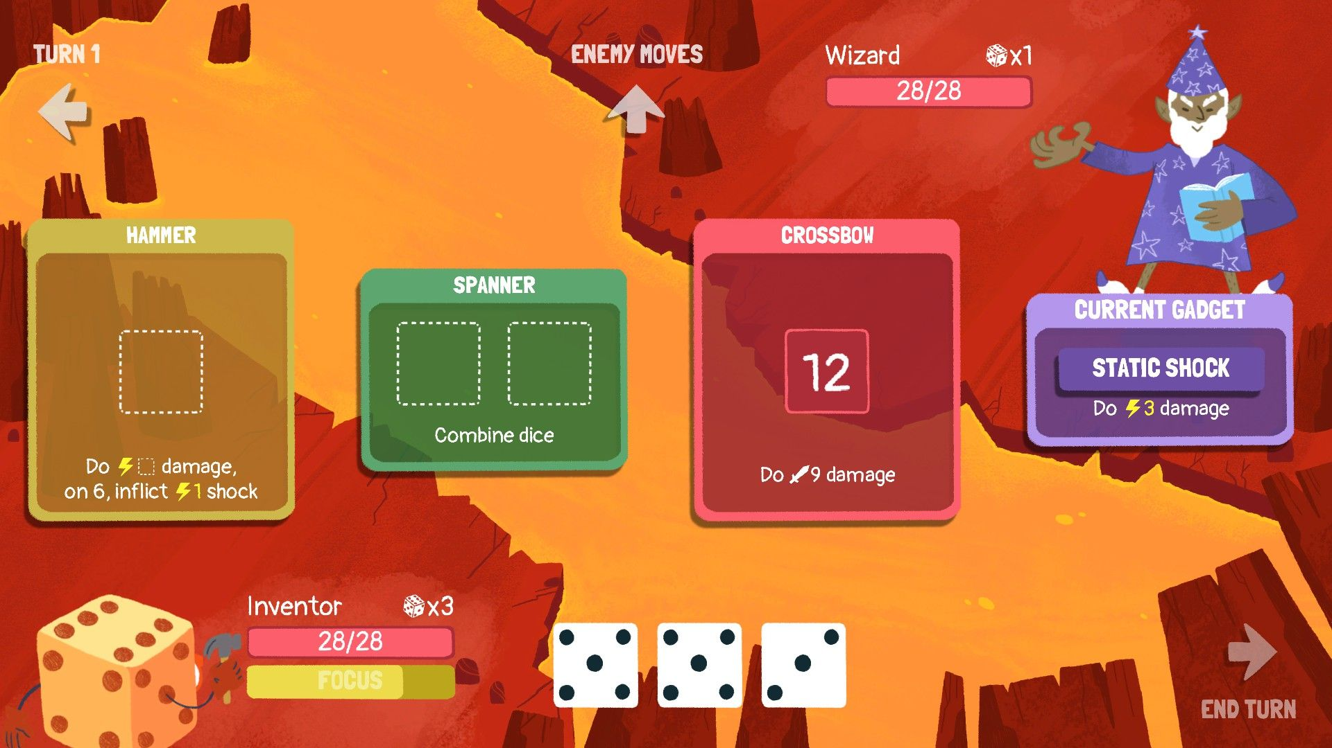
Игры, из которых буду бессовестно брать механики
которыми буду вдохновляться

